Slide 1

Решение проблемы сохранения здоровья младших школьников в рамках проведения логопедических занятий в МОУ «СОШ №30» города Сыктывкара
Учитель-логопед -
Логинова Наталья Николаевна

Slide 2

Основные направления национальной стратегии
«Наша новая школа»:
1.Обновление образовательных
стандартов, в которых будет обеспечиваться баланс фундаментальности и компетентстного подхода.
2.Поддержка талантливых детей.
3.Развитие учительского потенциала.
4.Современная школьная инфраструктура.
5.Здоровье школьников.

Slide 3
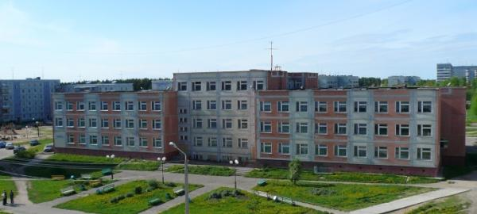


2004-2008 уч.годы –
«Школа – территориальный центр здоровьесбережения»
МОУ «СОШ №30» - победитель ПНП «Образование» 2007, 2008 г.г.

Slide 4
Хронические заболевания логопатов по годам обучения (2009-2010 годы)
Условные обозначения:
1. Психические расстройства
2. Болезни глаз
3. Болезни органов дыхания
4. Нарушение осанки
5. Сколиоз

Slide 5
Цель: создать целостную систему работы, дополнить содержание и структуру коррекционно-логопедической работы с обучающимися 1 ступени образования на логопедических занятиях в ОУ с учетом использования здоровьесберегающих технологий в целях сохранения и укрепления физического, психического и нравственного здоровья обучающихся-логопатов.

Slide 6
Задачи :
Снижение негативных тенденций в состоянии здоровья обучающихся-логопатов младших классов за счет устранения школьных факторов риска (организационно-педагогических и психологических).
Создание здоровьесберегающих условий (здоровьесберегающего пространства) для участников коррекционного процесса.

Slide 7
Результаты реализации представляемого опыта:
Организация комплексной работы по коррекции речи и сохранения и укрепления здоровья обучающихся-логопатов младших классов в постоянно действующей модельной школе здоровьесбережения
Создание организационно-методических и материально-технических оснований для внедрения различных видов деятельности, направленных на укрепление здоровья логопатов младших классов образовательного учреждения в модельной школе здоровьесбережения
Распространение опыта работы по сохранению и укреплению здоровья учеников-логопатов среди учителей-логопедов и учителей начальных классов.

Slide 8
Результаты исследования учащихся-логопатов школы
Ноябрь 2010г.
Условные обозначения:
1 – я сознательно забочусь о своем здоровье;
2 – я спокойно и уверенно себя чувствую при общении с учителем-логопедом;
3 – я уверенно и комфортно чувствую себя среди ребят группы.
Май 2011г.

Slide 9
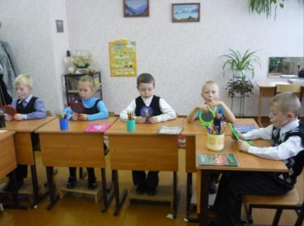
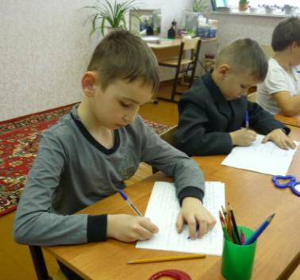
Следим всегда за осанкой

Slide 10
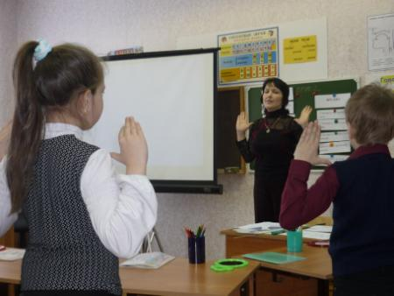
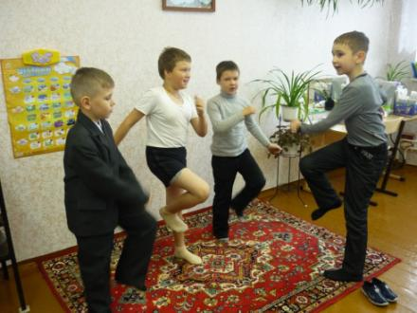
Физминутки – обязательный этап занятия

Slide 11
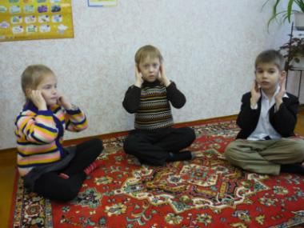
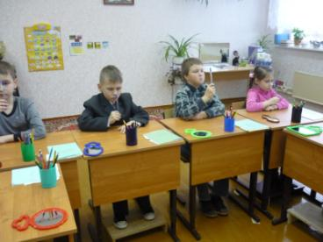
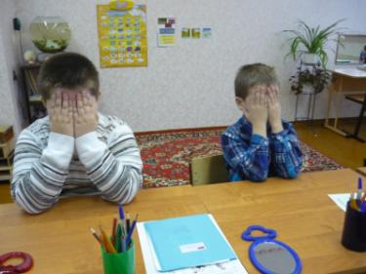
Оздоровительные минутки
Аурикулотерапия
Зрительная гимнастика

Slide 12
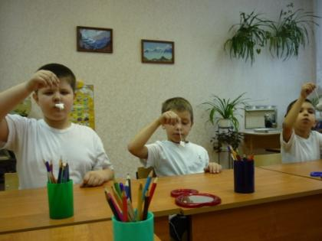
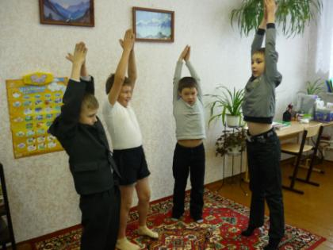
Дыхательная гимнастика

Slide 13
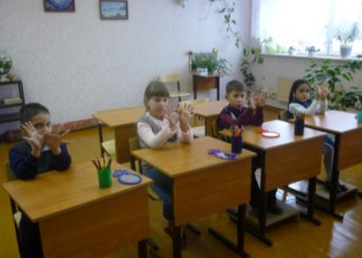
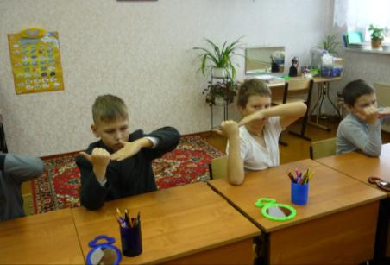
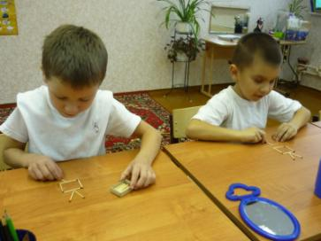
Работа над моторикой
Пальчиковая гимнастика
Кинезиологические упражнения – «Лезгинка»
Выкладывание спичек

Slide 14
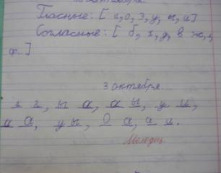
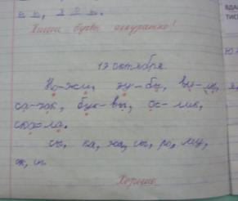
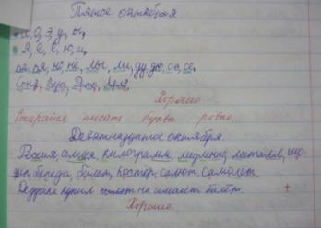
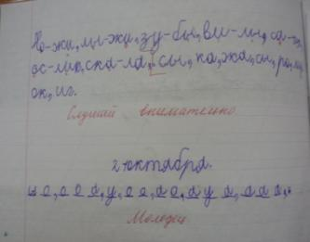
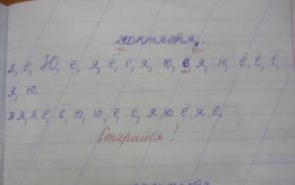
Стимулирование похвалой

Slide 15
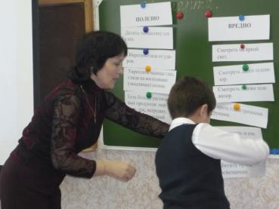
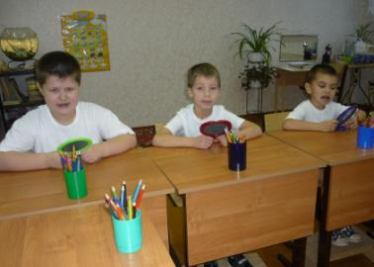
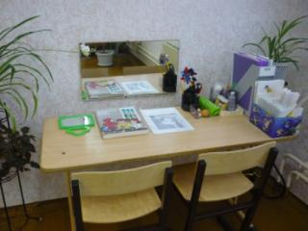
Рабочие зоны

Slide 16
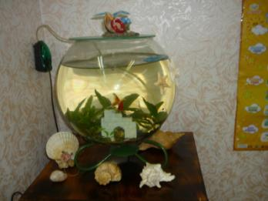
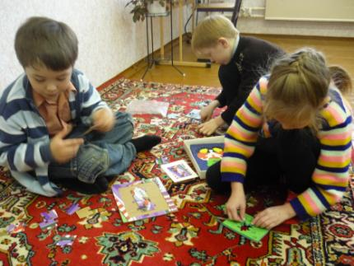
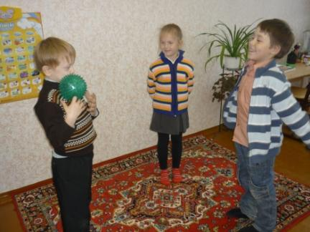
Зона отдыха

Slide 17
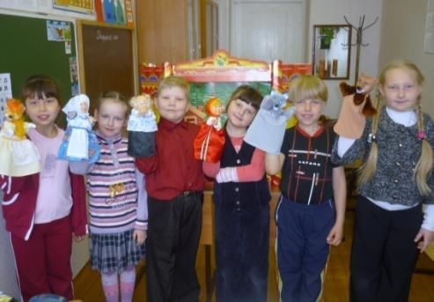
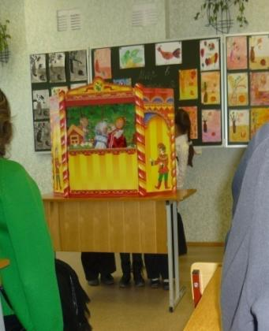
Кукольный театр

Slide 18
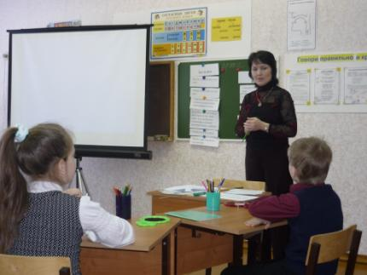
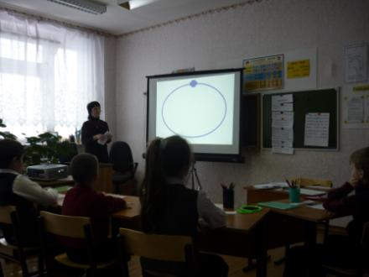
Интегрированные занятия

Slide 19
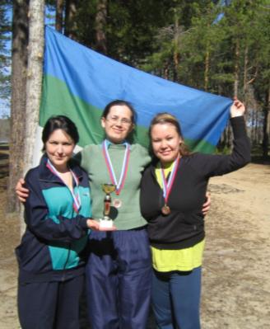
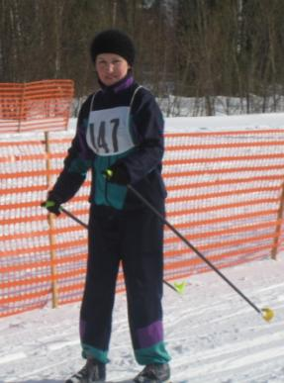
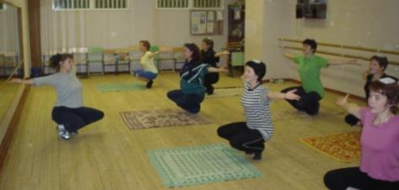
Положительное отношение к своему здоровью

Slide 20
Девять десятых нашего счастья основано
на здоровье.
Артур Шопенгауэр

